Slide 1
Behov til betaling –
Informasjonsmøte om opplæring
BOTT ØL Innføring
20. september 2022

Slide 2



Kort før vi begynner:
Vi skal dele mye informasjon med dere i dag.
Vi er mange deltagere – husk å dempe mikrofonen.
Vi vil gjøre opptak av møtet

Slide 3
Agenda
Velkommen - Mål for møtet - Hvorfor BOTT ØL
Introduksjon til btb-prosessen Hovedflyt i prosessen Roller Hovedendringer fra slik mange kjenner prosessen i dag
Informasjon om opplæring - Struktur for opplæringsløp - Praktisk info om opplæring - Opplæring for roller i BtB-prosessen
Hvor kan du finne mer informasjon
Spørsmål og svar

Slide 4
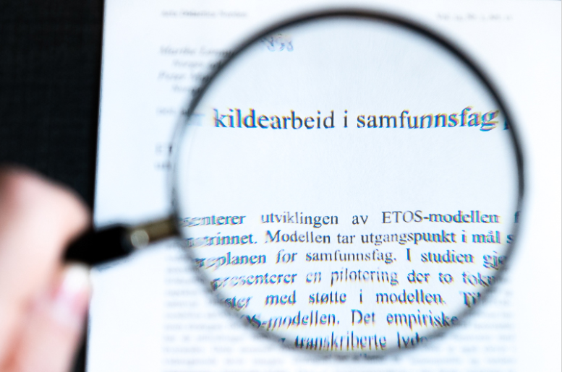
Mål for møtet
Informere om opplæringsløp for din rolle og gi en introduksjon til Behov til betalings-prosessen
Få en felles forståelse for BOTT ØL
Innspill til ambisjonsnivå
  - For 2021
  - Fram til 2025

Slide 5






Hvorfor BOTT ØL
Innføringen av nye økonomi- og lønnssystemer vil gi NTNU mange fordeler både i et fag- og brukerperspektiv
Vi erstatter utdaterte systemer med nye som vil være i kontinuerlig forbedring
Samarbeid på tvers av UH-sektoren gir mulighet for å lære av hverandre og bli gode sammen
Vi får roller, systemer og prosesser som er laget for å fungere i lag
Vi får økt funksjonalitet innen flere områder som pre-award (prosjektøkonomi) og selvbetjeningsløsninger
Vi får prosessansvarlige, prosessrådgivere og fagbrukere i tett samarbeid som gir bedre kvalitet i tjenestene
Vi vil følge lover, avtaler og regler da de er bygd inn i systemene (i delvis motsetning til dagens situasjon)
Vi få ny økonomimodell som gir muligheter for god økonomistyring
Vi får systemer, prosesser og roller som bidrar til å realisere Ett NTNU

Slide 6
Hva fører BOTT ØL med seg?
Våre oppgaver i dag
System idag
System 2023
Budsjettering,
bemanningsplan,
virksomhetsrapporter
BEVISST plan
BEVISST innsikt
BEVISST plan
BEVISST innsikt
Regnskap,
bestilling,
prosjekt,
Oracle
Basware PM/IP/CM
Maconomy
ResearchPro
Unit 4 ERP - DFØ
Lønn,
timeføring,
fravær,
ferie
HR-portalen / PAGA
SAP – DFØ + selvbetjeningsportal

Slide 7
Agenda
Velkommen - Mål for møtet - Hvorfor BOTT ØL
Introduksjon til Btb-prosessen Hovedflyt i prosessen Roller Hovedendringer fra slik mange kjenner prosessen i dag
Informasjon om opplæring - Struktur for opplæringsløp - Praktisk info om opplæring - Opplæring for roller i BtB-prosessen
Hvor kan du finne mer informasjon
Spørsmål og svar

Slide 8







Intro til btb-prosessen: Prosessflyt - Opprettelse av innkjøpeforespørsel og varemottak
Mottar vare/tjeneste og melder til
Fagrekvirent for registrering av varemottak
Ikke-faglig innkjøpsbehov
Innkjøper
Godkjenner innkjøpsforespørsel
Sendes til Innkjøpergruppe (definert av koststed)
Behovshaver
Behovshaver
Kostnads-godkjenner
Oppretter / kontrollerer og fullfører innkjøpsforespørsel
Faglig innkjøpsbehov
Melder behov via behovsinnmelidngs-skjema
Vare/tjeneste leveres
Fagrekvirent
Innkjøpsordre sendes
Leverandør
Fagrekvirent
Mottar behovsinnmelding og oppretter innkjøpsforespørsel I Unit4 ERP
Behandler innkjøpsordre
Registrerer varemottak i Unit4 ERP

Slide 9
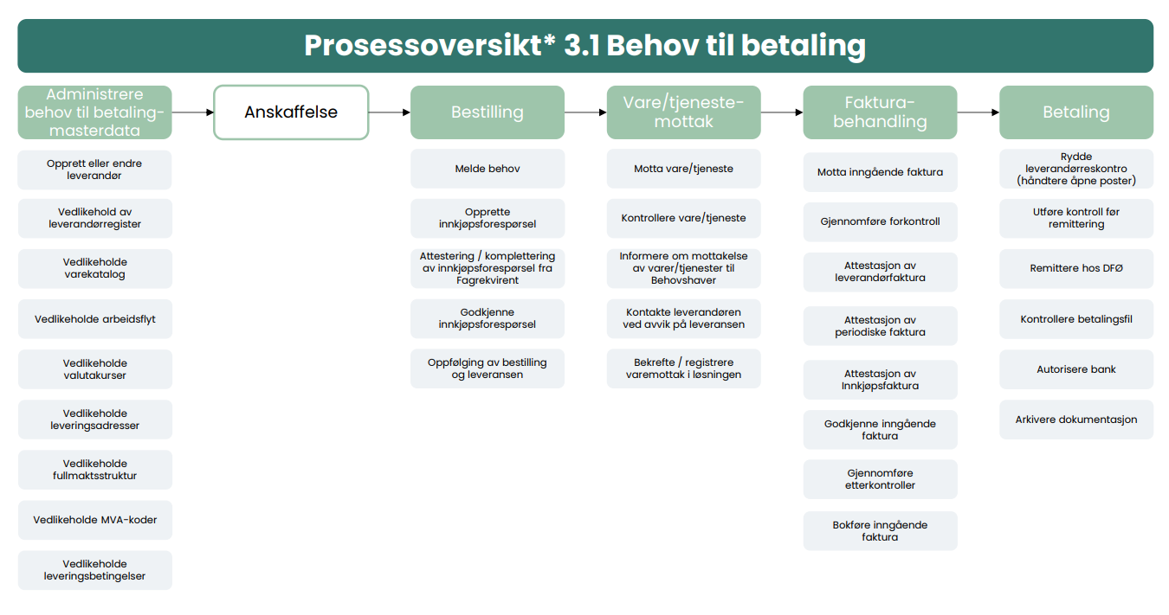
Intro til BtB-prosessen: Prosessoversikt
Link til prosessoversikt
Link til prosesskart

Slide 10
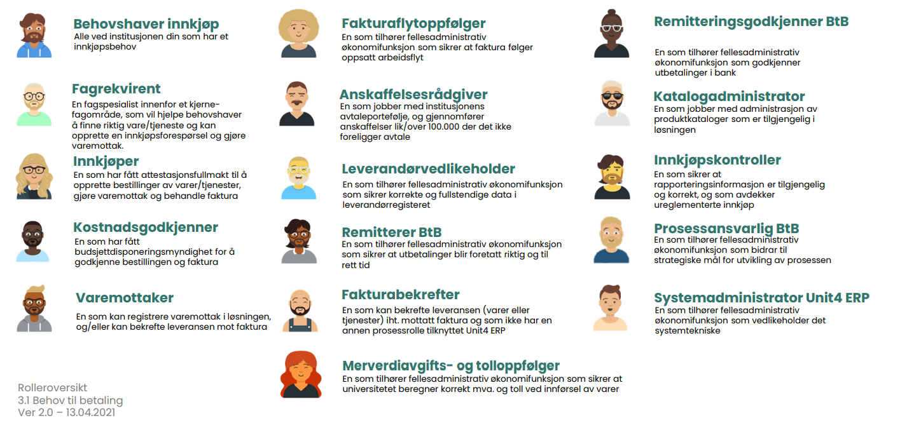
Intro til BtB-prosessen: Roller

Slide 11

Intro til btb-prosessen: Fagrekvirent
Formålet med rollen Fagrevirent er å sørge for opprettelse av innkjøpsforespørsler av varer og tjenester innenfor sitt fagområde
Sentrale oppgaver for rollen*
Kompetansekrav
Opprette innkjøpsforespørsel basert på innmeldt behov i
Unit4 ERP
Særskilt kunnskap på sitt definerte fagområde
Kunnskap om avtaleportefølje innenfor sitt område og de varer og tjenester som disse avtalene omfatter
Kunne opprette innkjøpsforespørsel i UNIT4 ERP
Rutiner i btb-prosessen
Reglement for økonomistyring i staten
Samarbeide med Anskaffelsesrådgiver for behov lik/over 100.000
Registrere varemottak i Unit4 ERP
Melde avvik på avtaler innenfor sitt fagområde
Det anbefales at fagrekvirent er en faglig ressurs som kjenner den enkelte arbeidsgruppes (f.eks. forskningsgruppe) virksomhet og behov, samt skal kunne dekke flere enheter innenfor ett fag.
*Se fullstendige beskrivelse av oppgaver i rollebeskrivelse

Slide 12

Intro til btb-prosessen: Innkjøper
Formålet med rollen Innkjøper er å sørge for innkjøp av varer og tjenester til bruk i universitets virksomhet
Sentrale oppgaver for rollen*
Kompetansekrav
Opprette innkjøpsforespørsel basert på innmeldt behov i
Unit4 ERP
Avtaler og de varer og tjenester som disse avtalene omfatter
Må kunne opprette og behandle innkjøpsforespørsel i innkjøpsløsning
Må kunne attestere inngående faktura og kreditnota i fakturaløsning
Lov og forskrift om offentlige anskaffelser (LOA og FOA) og Reglement for økonomistyring i
staten
Virksomhetens organisering
Virksomhetens økonomimodell, herunder konteringsdimensjonen Mva.-behandling, Anleggsregistrering, Periodisering
Krav til innsending
Utbetalinger der det ikke foreligger inngående faktura
Krav til innsending av elektronisk faktura og merking av inngående faktura
Opprette og vedlikeholder innkjøpsplaner (plankjøp)
Registrere varemottak i Unit4 ERP
Behandle inngående faktura og kreditnota
Det anbefales at innkjøpsforespørsler og inngående faktura er innkjøpers førsteprioritet. Innkjøper bør videre utøve sin rolle 50- 100 %.
*Se fullstendige beskrivelse av oppgaver i rollebeskrivelse

Slide 13
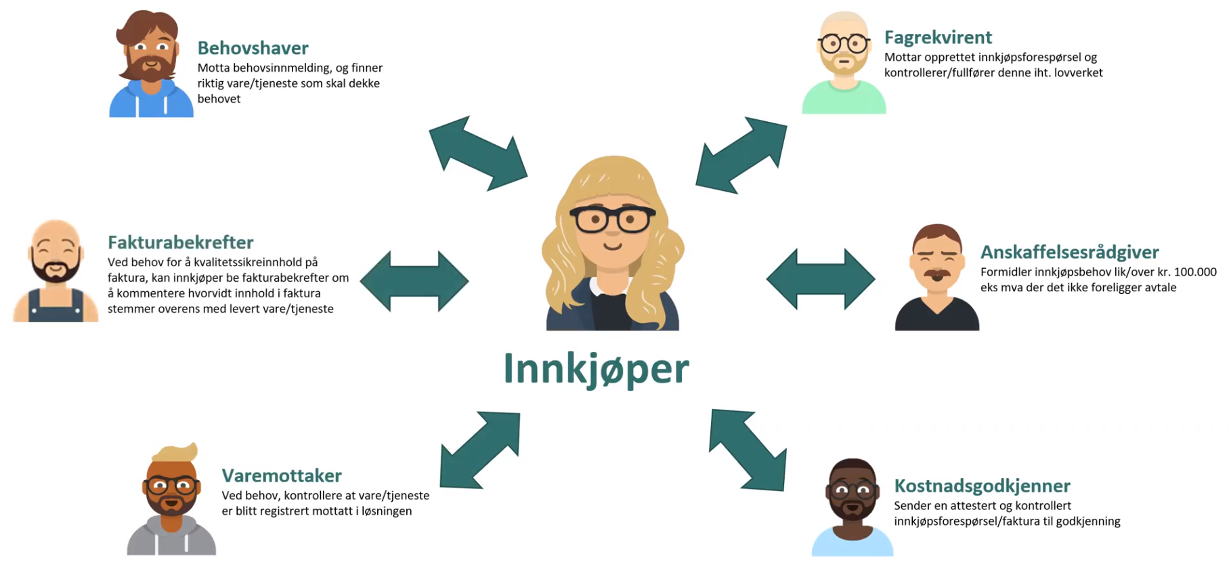
Intro til BtB-prosessen: Samhandling mellom roller

Slide 14
Hovedendringer fra dagens prosesser, roller og systemer
Økt profesjonalisering av roller
- Mengdetrening viktig for å være god i systemet
- Både innkjøper og fagrekvirent må ha et mer bevisst forhold til bruk av mva-koder
Innkjøpergrupper
- Felles, standardiserte prosesser og rutiner som støtter systemet
- Mye tilgjengelig materiale – krever tid til opplæring
Ett, heldigitalt system:
- Økt funksjonalitet på en rekke områder (plankjøp, tilknytning til avtale, periodisk faktura, leveringsadresser, varemottaker, periodisering, hovedbokstekst
Flere felter å forholde seg til og mer klikking mellom vinduer som kan oppleves mer komplisert enn i dag
Endret matchelogikk fra sum til linjematch: God og korrekt input helt avgjørende for god output

Slide 15
Agenda
Velkommen - Mål for møtet - Hvorfor BOTT ØL
Introduksjon til btb-prosessen Hovedflyt i prosessen Roller Hovedendringer fra slik mange kjenner prosessen i dag
Informasjon om opplæring - Struktur for opplæringsløp - Praktisk info om opplæring - Opplæring for roller i BtB-prosessen
Hvor kan du finne mer informasjon
Spørsmål og svar

Slide 16

Opplæringsplan
Brukerstøtte
- Ekstra brukerstøtte ved oppstart
- Teams-rom/ kanaler for utvalgte roller
- Nettsider
- Mulighet for webinarer for utvalgte tema
NTNU Spesifikt
- NTNU Kurs før og etter DFØ systemopplæring
- Informasjonsmøter og webinarer om spesielle tema
DFØ Systemopplæring
- Webinarer
- Trykkekurs for noen roller
Egenlæring
- BOTT ØL e-læring
- DFØ Systemvideoer
- DFØ e-læring
- NTNU videokurs

Slide 17
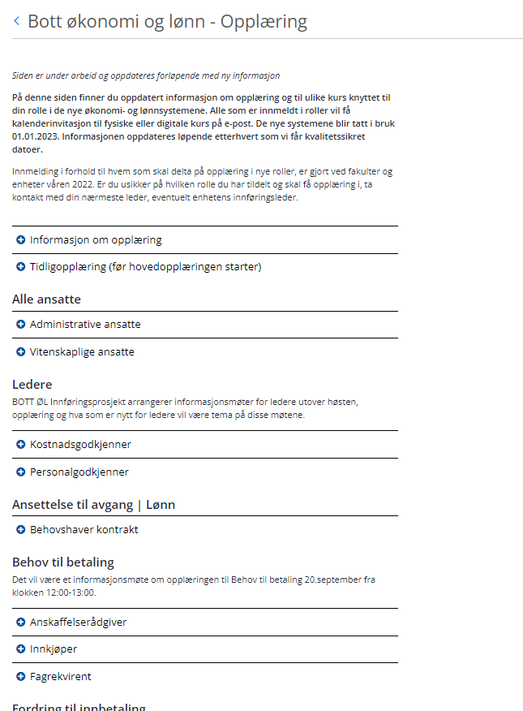
BOTT ØL - Opplæringsside

Slide 18
Opplæringsløp for Innkjøper
NTNU
Kurs 1
Introduksjon til opplæring og egenlæring for rolle og prosess
NTNU
Kurs 2
Refleksjon, spørsmål fra egenlæring, økonomi-modell for rolle, nye rutiner og prosesser forberedelse til systemkurs
DFØ Systemkurs for INNKJØPERE
Del 1
Egenlæring
Repetisjon / oppslag etter opplæring og ved oppstart
Egenlæring
E-læring for rolle og prosess
Økonomi-modell – videokurs
Lokal oppfølging
Bruker-støtte
Innsida
NTNU Hjelp
NTNU
kurs 3
Refleksjon/ spørsmål etter DFØ System-opplæring
DFØ systemkurs
for INNKJØPERE
Del 2
20.09.22
05.12.22
12./13. eller 14.12
19.12
1.1
10./11. eller 12.01

Slide 19
Opplæringsløp for Fagrekvirent
NTNU Kurs 1
Introduksjon til opplæring og egenlæring for rolle og prosess
NTNU Kurs 2
Refleksjon, spørsmål fra egenlæring, økonomimodell for rolle, nye rutiner og prosesser forberedelse til systemkurs
DFØ Systemkurs for Fagrekvirent
Egenlæring
Repetisjon / oppslag etter opplæring og ved oppstart
Egenlæring
E-læring for rolle og prosess
Økonomi-modell – videokurs
Lokal oppfølging
Bruker-støtte
Innsida
NTNU Hjelp
Lokal oppfølging
NTNU kurs 3
Refleksjon/ spørsmål etter DFØ System-opplæring
DFØ Systemkurs for Fagrekvirent
(samme som før jul)
20.09
21.11
01. eller 02.12
15.12
09.01

Slide 20
Opplæringsløp for roller i Btb-prosessen
Kurs for roller i Btb-prosessen
^{*)}Egenlæring
BOTT e-læring for rolle og prosess
NTNU videokurs Økonomimodell
^{**)}NTNU kurs for Btb-prosessen:
1: Introduksjon til opplæring
2: Oppsummering, refleksjon, spørsmål fra egenlæring
- Økonomimodell for rolle
Nye roller, rutiner og prosesser
3: Oppsummering, refleksjon, spørsmål etter systemopplæring
Innkjøpere
Fagrekvirenter
NTNU Kurs for Btb-prosessen^{**)}
Lokal oppfølging og opplæring
DFØ Systemkurs 2: Inngående faktura - trykkekurs
DFØ Systemkurs1: Innkjøpsforespørsel - trykkekurs
DFØ Systemkurs – Innkjøpsforespørsel for fagrekvirenter
NTNU Kurs for Btb-prosessen^{**)}
Egenlæring^{*)}
Egenlæring^{*)}
Etablere kompetansenettverk for rollen

Slide 21
Praktisk informasjon
Innkjøpere – fysiske kurs i Trondheim (3 alternative datoer)
Fagrekvirent – Digitalt kurs (3 alternative datoer)
Det sendes ut kalenderinnkalling i Outlook til alle kurs
Kurs arrangert av DFØ har påmelding
Det vil være påmeldingslenke i kalenderinvitasjonen der det er aktuelt
Det er viktig å huske å melde seg på kurset
Noen dager før kursstart vil alle som har meldt seg på kurset få påloggingslenke
Du får innkalling i forhold til den rollen du skal ha

Slide 22
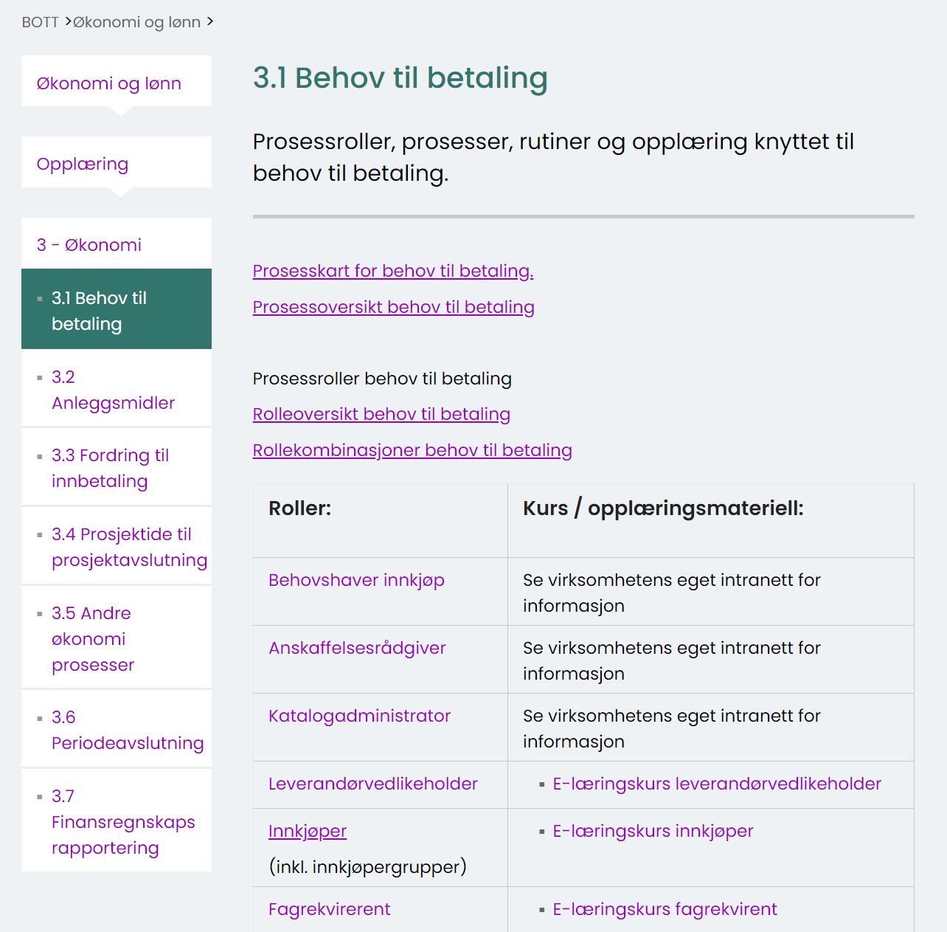
Egenlæring: BOTT ØL e-læring for rolle og prosess
Veiledning til pålogging
Du tar kurset som gjelder din rolle:
Fagrekvirent – estimert tid 2 timer
Innkjøper – estimert tid 3 timer
Kan tas så mange ganger du ønsker
Modul-oppbygget
Quiz etter gjennomføringen

Slide 23
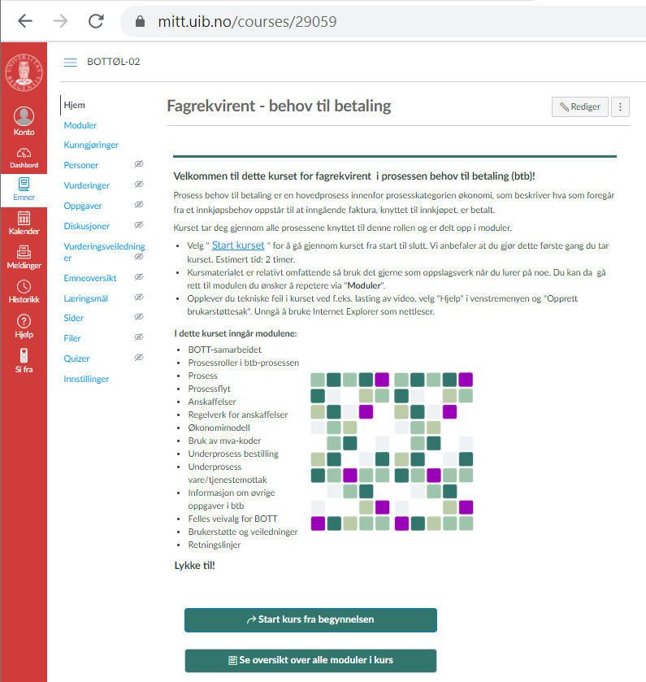
Gjennomføre BOTT e-læring
Kursene ligger på læringsplattformen Canvas hos UiB
Du logger på med din NTNU Feide-bruker

Slide 24
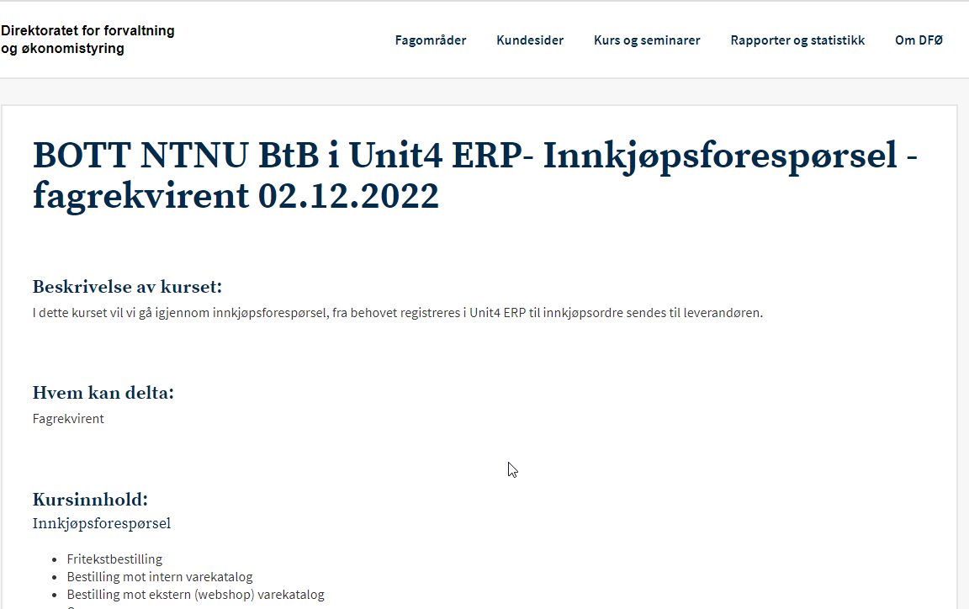
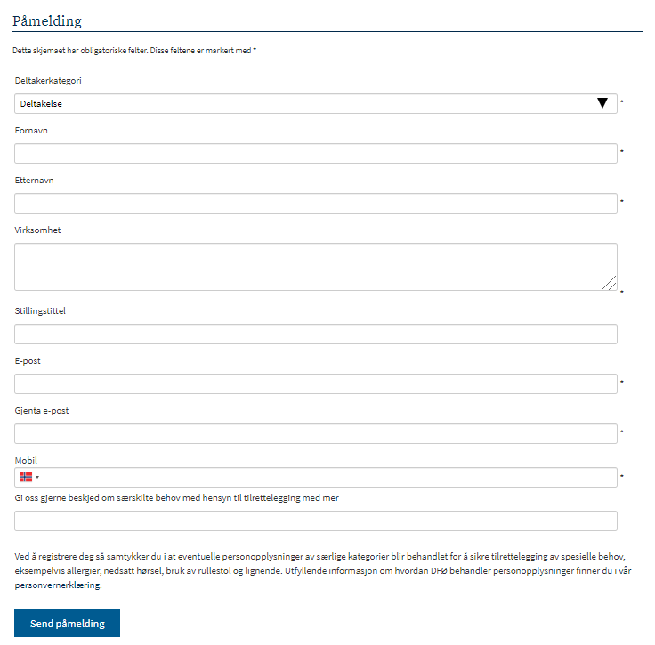
DFØ Systemopplæring:
Påmeldingslenke til DFØ-kurs ligger i kalenderinvitasjon

Slide 25
Spørsmål om opplæring
Hvilken rolle har jeg?
  Ta kontakt med nærmeste leder eller innføringsleder på din enhet
  Oversikt over innføringsledere finnes på BOTT ØL Innføring – Lokal innføring på enhetene
Når skal jeg på kurs?
  Oppdaterte kursdatoer vil hele tiden ligge på BOTT ØL- opplæring
  Du får kalenderinvitasjon til alle kurs du skal på
Hvilken egenlæring skal jeg gjennomføre?
  For alle rollene er det spesifisert hvilke egenlæring som skal gjennomgås på opplæringssidene
  Alle bør gjennomføre Basiskurs i ny økonomimodell
  Så lenge rollen din har BOTT e-læring skal denne gjennomføres
  For noen roller/oppgaver ligger har DFØ lagt ut videoer som er aktuelle, i opplæringsløpet for hver rolle er det lenker til aktuelle videoer
Hvor lang tid må jeg bruke?
  De er det veldig vanskelig å svare på - det vil avhenge av både av hvilken rolle du skal ha og erfaringsbakgrunn. Estimert tid for gjennomføring av e-læring er spesifisert i kursinformasjonen. Det anbefales også å sette av tid til gjennomgang og diskusjoner med kollegaer.
  Opplæringsmateriell ligge tilgjengelig fra Innsida også etter kurs
  Kan være lurt å gjennomføre egenlæring også etter oppgang for oppfrisking og nytt perspektiv
Jeg har problemer med påmelding eller gjennomføring av BOTT ØL e-læring
  Husk å opprette bruker på Canvas først før du melder deg på kurs. Brukerveiledning ligger på opplæringssidene
  Fortsatt problemer? Ta kontakt på: Opplaering-bott-ol@ntnu.no

Slide 26
Spørsmål om opplæring?
Spørsmål om opplæring sendes til: opplaering-bott-ol@ntnu.no

Slide 27
Agenda
Velkommen - Mål for møtet - Hvorfor BOTT ØL
Introduksjon til btb-prosessen Hovedflyt i prosessen Roller Hovedendringer fra slik mange kjenner prosessen i dag
Informasjon om opplæring - Struktur for opplæringsløp - Praktisk info om opplæring - Opplæring for roller i BtB-prosessen
Hvor kan du finne mer informasjon
Spørsmål og svar

Slide 28

Hvor kan du finne mer informasjon
BOTT-samarbeidet.no – Alt tilgjengelig materiale utarbeidet av BOTT. Inkluderer prosesskart, rutinebeskrivelse, rollebeskrivelser, lenker til e-læringskurs og brukerskjemaer
NTNU Intranettside for innføringsprosjekt – Siste nytt, generell informasjon om prosjektet, informasjonspakker osv
NTNU Intranettside for opplæring – Info om opplæringsstruktur, aktuell opplæring per rolle og info om registrering for e-læringskurs
Spørsmål om opplæring sendes til: opplaering-bott-ol@ntnu.no

Slide 29
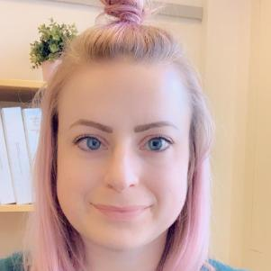
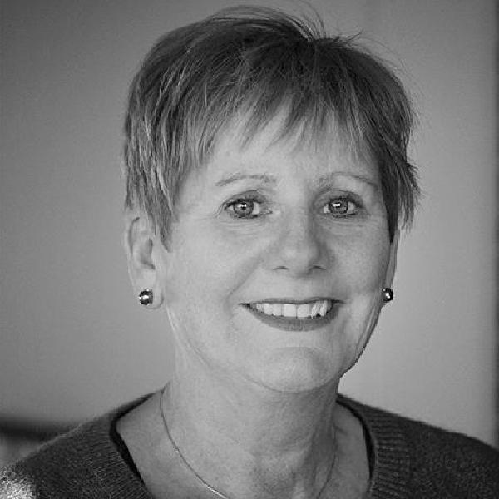
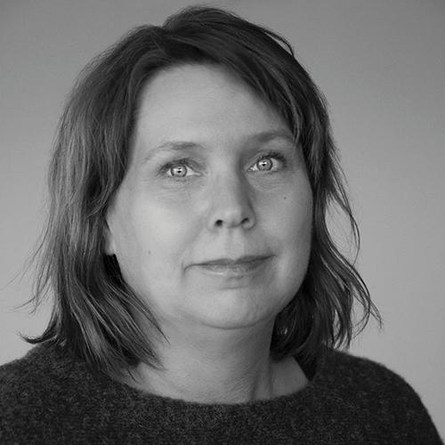
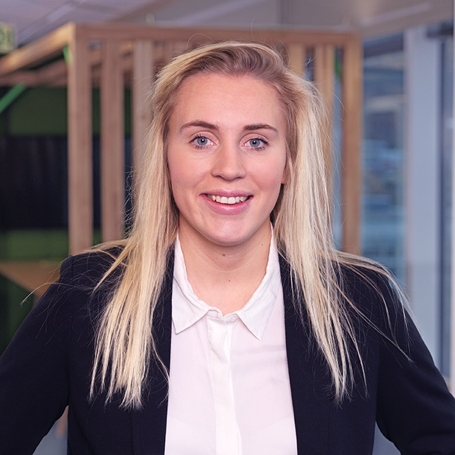
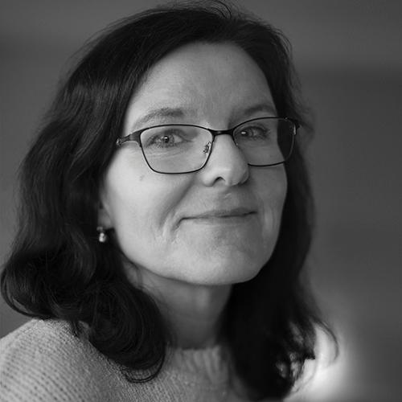
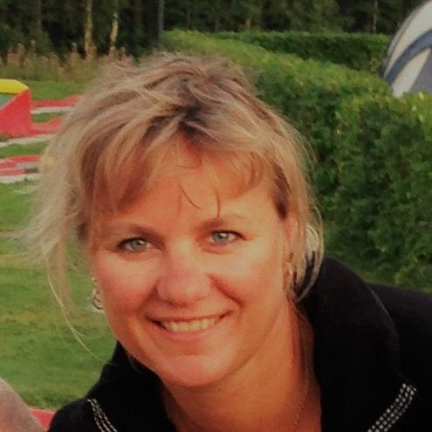
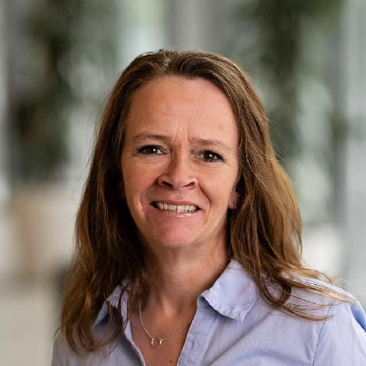
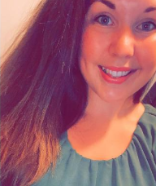
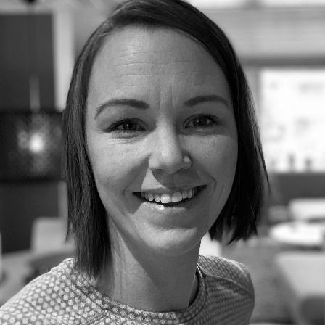
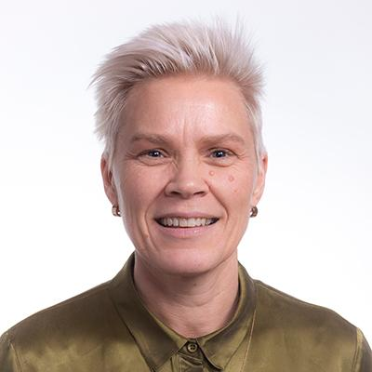
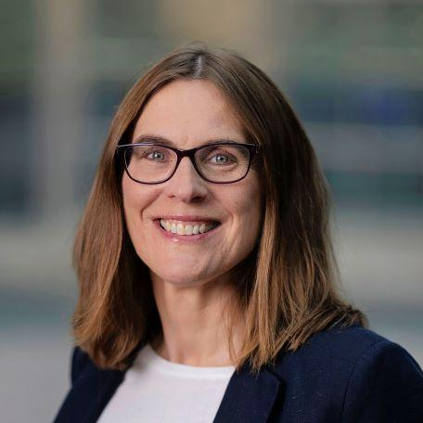
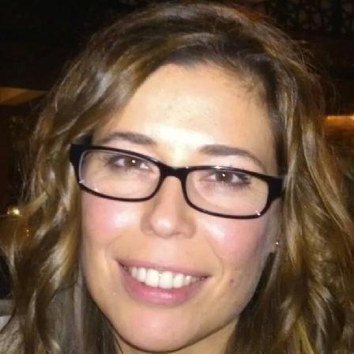
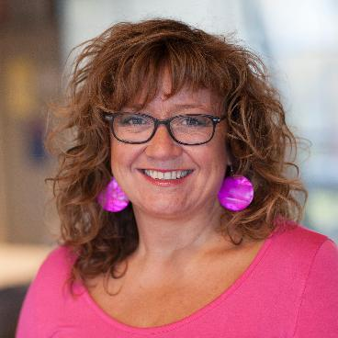
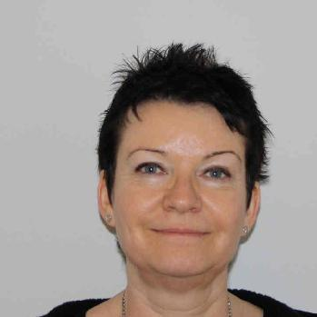
Kontaktpersoner btb
Prosessansvarlig:
Prosjektet:
Maren Ellingsberg
Prosessansvarlig btb
Kristin Overvik
Prosessansvarlig btb
Gry-Lene Johansen
Prosjektleder P2
Christina Horvei (Deloitte)
Prosjektressurs P2
Prosessrådgivere:
Kristin Brevik Antonsen
Prosessrådgiver Felles adm.
Wenche Wilhelmsen Finseth
Prosessrådgiver IV
Randi Leikvold
Prosessrådgiver ØK
Marianne Storset
Prosessrådgiver MH
Silje Storsul
Prosessrådgiver IV
Cecilie Heimdal
Prosessrådgiver HF
Aud Marit Lervik
Prosessrådgiver SU
(fungerende)
Hanna Sundli
Prosessrådgiver MH
Åse Vibeke Belsvik
Prosessrådgiver IE
Yana Bezdudna
Prosessrådgiver AD
Anne-Grethe Nilsen
Prosessrådgiver NV
Anna Gulla
Prosessrådgiver VM

Slide 30
Agenda
Velkommen - Mål for møtet - Hvorfor BOTT ØL
Introduksjon til btb-prosessen Hovedflyt i prosessen Roller Hovedendringer fra slik mange kjenner prosessen i dag
Informasjon om opplæring - Struktur for opplæringsløp - Praktisk info om opplæring - Opplæring for roller i BtB-prosessen
Hvor kan du finne mer informasjon
Spørsmål og svar

Slide 31

Spørsmål og svar
Gå til menti.com
Kode: 36150114

Slide 32

Takk for deltakelsen!

